Slide 1
Ψηφιακή Επεξεργασία Σήματος
Διαλεξη 7^{η}
Απόκριση σε Συχνότητα (ή Συχνοτική Απόκριση)
Μετασχηματισμός Fourier Διακριτού Χρόνου

Slide 2
Ψηφιακή Επεξεργασία Σήματος
*Hint: $1+e^{a+b}=e^{\frac{a+b}{2}}\left(e^{−\frac{a+b}{2}}+e^{\frac{a+b}{2}}\right)$
Απόκριση σε Συχνότητα
Παράδειγμα:
Έστω ένα ΓΧΑ σύστημα με κρουστική απόκριση $h\left[n\right]=\left\{\begin{matrix}\frac{1}{M_{1}+M_{2}+1}, −M_{1}≤n≤M_{2} \\ 0, \text{αλλ}ού\end{matrix}\right.$
Μελετήστε την απόκριση σε συχνότητα του συστήματος αυτού.
*

Slide 3
Ψηφιακή Επεξεργασία Σήματος
Απόκριση σε Συχνότητα
Παράδειγμα:
*
*
* Αλλά όχι στα $k$ που δίνουν ακέραια πολλαπλάσια του $2π$

Slide 4
Ψηφιακή Επεξεργασία Σήματος
Απόκριση σε Συχνότητα
Παράδειγμα:
MATLAB/Octave

Slide 5
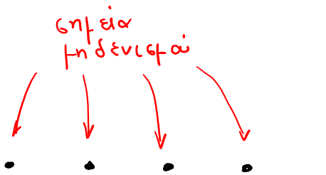
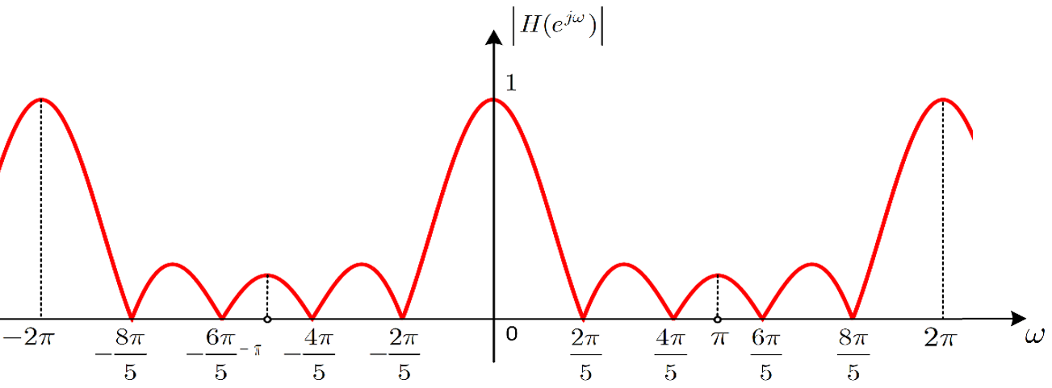
Ψηφιακή Επεξεργασία Σήματος
Απόκριση σε Συχνότητα
Παράδειγμα:

Slide 6
Ψηφιακή Επεξεργασία Σήματος
Hint: αν $z_{1}z_{2}, ∠z_{1}z_{2}=?$
$$z_{1}z_{2}=\left|z_{1}\right|\left|z_{2}\right|e^{j(φ_{1}+φ_{2})}⇒∠z_{1}z_{2}=φ_{1}+φ_{2}$$
Απόκριση σε Συχνότητα
Παράδειγμα:

Slide 7
Ψηφιακή Επεξεργασία Σήματος
Απόκριση σε Συχνότητα
Παράδειγμα:

Slide 8
Ψηφιακή Επεξεργασία Σήματος
Απόκριση σε Συχνότητα
Παράδειγμα:

Slide 9
Ψηφιακή Επεξεργασία Σήματος
Απόκριση σε Συχνότητα
Παράδειγμα:

Slide 10
Ψηφιακή Επεξεργασία Σήματος
Ξαφνική είσοδος σε ΓΧΑ συστήματα
Ως τώρα μελετήσαμε την είσοδο της μορφής
$$e^{jωn}, −∞<n<+∞$$
σε ένα ΓΧΑ σύστημα
Όμως τέτοια σήματα ($−∞<n<+∞$) δεν υπάρχουν στην πραγματικότητα
Οπότε η ιδιότητα της ιδιοσυνάρτησης + ιδιοτιμής δεν ισχύει ακριβώς στην πράξη
Ας κάνουμε τα πράγματα πιο κοντά στην πραγματικότητα
Έστω ότι έχουμε ένα σήμα που εφαρμόζεται σε μια τυχαία χρονική στιγμή σε ένα αιτιατό ΓΧΑ σύστημα
Για λόγους ευκολίας έστω ότι η στιγμή αυτή είναι $n=0$
Το σήμα αυτό θα είναι το
$$x\left[n\right]=e^{jωn}u[n]$$

Slide 11
Ψηφιακή Επεξεργασία Σήματος
Ξαφνική είσοδος σε ΓΧΑ συστήματα
Εφαρμόζοντας το άθροισμα της συνέλιξης θα έχουμε
$$y\left[n\right]=\left\{\begin{matrix}\begin{aligned}0, n<0 \\ \end{aligned} \\ \left(\sum_{k=0}^{n}{h\left[k\right]e^{−jωk}}\right)e^{jωn}, n≥0\end{matrix}\right.$$
Για $n≥0$ έχουμε
$$y\left[n\right]=\left(\sum_{k=0}^{+∞}{h\left[k\right]e^{−jωk}}\right)e^{jωn}−\left(\sum_{k=n+1}^{+∞}{h\left[k\right]e^{−jωk}}\right)e^{jωn}$$
$$=H\left(e^{jωn}\right)e^{jωn}−\left(\sum_{k=n+1}^{+∞}{h\left[k\right]e^{−jωk}}\right)e^{jωn} \\ =y_{ss}\left[n\right]+y_{t}[n]$$
Ο όρος $y_{ss}[n]$ ονομάζεται απόκριση σταθερής κατάστασης (steady state response) ενώ ο όρος $y_{t}[n]$ ονομάζεται μεταβατική απόκριση (transient response)

Slide 12
Ψηφιακή Επεξεργασία Σήματος
Ξαφνική είσοδος σε ΓΧΑ συστήματα
$$y\left[n\right]=H\left(e^{jωn}\right)e^{jωn}−\left(\sum_{k=n+1}^{+∞}{h\left[k\right]e^{−jωk}}\right)e^{jωn} \\ =y_{ss}\left[n\right]+y_{t}[n]$$
Η απόκριση σταθερής κατάστασης $y_{ss}[n]$ είναι ακριβώς το αποτέλεσμα που θα λαμβάναμε από την ιδιότητα της ιδιοσυνάρτησης
Η μεταβατική απόκριση $y_{t}[n]$ μπορεί κανείς να τη δει ως το «πόσο απέχει» η έξοδός μας από το αποτέλεσμα της ιδιοσυνάρτησης
Άραγε πως συμπεριφέρεται η μεταβατική απόκριση;
Μήπως μπορεί να εξαφανίζεται σε κάποιες περιπτώσεις και να καταλήγουμε μόνο με την απόκριση σταθερής κατάστασης;
Ας δούμε πότε – και αν – συμβαίνει αυτό…

Slide 13
Ψηφιακή Επεξεργασία Σήματος
Ξαφνική είσοδος σε ΓΧΑ συστήματα
$$\left|y_{t}\left[n\right]\right|=\left|\left(\sum_{k=n+1}^{+∞}{h\left[k\right]e^{−jωk}}\right)e^{jωn}\right|≤\sum_{k=n+1}^{+∞ }{\left|h\left[k\right]\right|\left|e^{jω\left(n−k\right)}\right|}=\sum_{k=n+1}^{+∞ }{\left|h\left[k\right]\right|}≤\sum_{k=0}^{+∞}{|h\left[k\right]|}$$
Από το παραπάνω μπορούμε να συμπεράνουμε δυο πράγματα:
Αν η κρουστική απόκριση είναι πεπερασμένης διάρκειας έτσι ώστε
$$h\left[n\right]≠0, 0≤n≤M$$
τότε ο παραπάνω όρος είναι μηδέν για $n≥M$. Οπότε θα έχουμε μόνο την απόκριση
σταθερής κατάστασης στην έξοδο για $n≥M$
Αν η κρουστική απόκριση έχει άπειρη διάρκεια, τότε η μεταβατική απόκριση δεν εξαφανίζεται ακαριαία αλλά φθίνει στο μηδέν αν οι τιμές της κρουστικής απόκρισης πλησιάζουν το μηδέν όταν $n→+∞$
Πότε συμβαίνει αυτό? Όταν το σύστημα είναι ευσταθές, όπως βλέπουμε από την τελευταία ανίσωση!

Slide 14
Ψηφιακή Επεξεργασία Σήματος
Ξαφνική είσοδος σε ΓΧΑ συστήματα

Slide 15
Ψηφιακή Επεξεργασία Σήματος
Ξαφνική είσοδος σε ΓΧΑ συστήματα
Ας υλοποιήσουμε στο Octave/MATLAB το σύστημα του προηγούμενου παραδείγματος για μια συχνότητα εισόδου
$$x\left[n\right]=\cos\left(\frac{2π}{5}n\right)u\left[n\right]$$
δηλ. για το ΓΧΑ σύστημα με κρουστική απόκριση
$$h\left[n\right]=\left\{\begin{aligned}\frac{1}{M_{1}+M_{2}+1},−M_{1}≤n≤M_{2} \\ 0, αλλού\end{aligned}\right.$$
με $M_{1}=0, M_{2}=4$.
Αναμένουμε από την προηγούμενη ανάλυση μας ότι η έξοδος θα είναι μηδενική!
Επίσης αναμένουμε να δούμε τη μεταβατική απόκριση και την απόκριση σταθερής κατάστασης, αφού το ημίτονο ξεκινά «ξαφνικά» για $n=0$

Slide 16
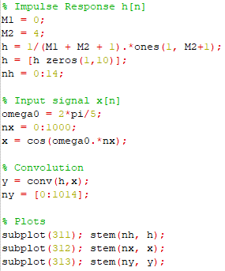
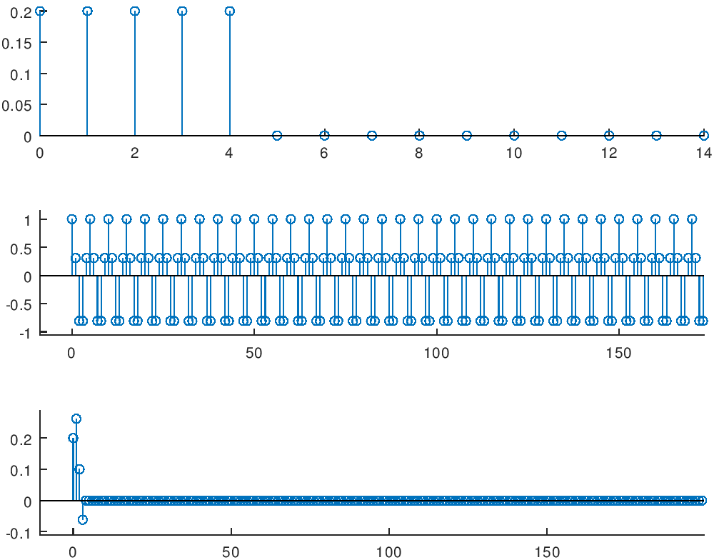
Ψηφιακή Επεξεργασία Σήματος
Ξαφνική είσοδος σε ΓΧΑ συστήματα
Steady State Response
Transient Response

Slide 17
Ψηφιακή Επεξεργασία Σήματος
Προς το Μετασχηματισμό Fourier Διακριτού Χρόνου…
Είδαμε με λεπτομέρεια πως επηρεάζει ένα ΓΧΑ σύστημα ένα μιγαδικό εκθετικό σήμα (ή ένα ημίτονο) συχνότητας $ω_{0}$ που εμφανίζεται στην είσοδό του
Το πλάτος της εισόδου πολλαπλασιάζεται με μια σταθερά $\left|H\left(e^{jω_{0}}\right)\right|$
Στη φάση της εισόδου προστίθεται μια σταθερά $φ_{H}(e^{jω_{0}})$
Όμως τα περισσότερα σήματα που μας ενδιαφέρουν δεν έχουν τη μορφή ενός μιγαδικού εκθετικού (ή ημιτονοειδούς) σήματος
Η ανάλυση που κάναμε θα μας ήταν πολύ χρήσιμη αν μπορούσαμε να εκφράσουμε ένα οποιοδήποτε σήμα $x[n]$ ως συνάρτηση κάποιων μιγαδικών εκθετικών σημάτων που το καθένα θα έχει κάποια συγκεκριμένη συχνότητα
Τότε θα γνωρίζαμε πως επηρεάζεται κάθε συχνότητα από το ΓΧΑ σύστημα
Αποδεικνύεται ότι κάτι τέτοιο είναι εφικτό!! ☺
Το μαθηματικό εργαλείο που μας δίνει αυτήν την πληροφορία ονομάζεται – έκπληξη! ☺ – Μετασχηματισμός Fourier διακριτού χρόνου (discrete time Fourier Transform – DTFT)

Slide 18
Ψηφιακή Επεξεργασία Σήματος
Μετασχηματισμός Fourier Διακριτού Χρόνου
Μια πιο εύλογη εξαγωγή του DTFT προέρχεται από τις Σειρές Fourier διακριτού χρόνου, ευθέως ανάλογα με την εξαγωγή του Μετασχηματισμού Fourier συνεχούς χρόνου από τις Σειρές Fourier συνεχούς χρόνου
Θα παραλείψουμε εδώ αυτήν την παρουσίαση και θα δώσουμε απευθείας τον ορισμό
Ο DTFT ενός σήματος $x[n]$ ορίζεται ως
$$X\left(e^{jω}\right)=\sum_{n=−∞}^{+∞}{x\left[n\right]e^{−jωn}}$$
και ο αντίστροφός του ως
$$x\left[n\right]=\frac{1}{2π}\int_{−π}^{π}{X\left(e^{jω}\right)e^{jωn}dω}$$

Slide 19
Ψηφιακή Επεξεργασία Σήματος
Μετασχηματισμός Fourier Διακριτού Χρόνου
$$X\left(e^{jω}\right)=\sum_{n=−∞}^{+∞}{x\left[n\right]e^{−jωn}}$$
Κατ’ αρχάς είναι εμφανές ότι ο DTFT είναι μια μιγαδική, εν γένει, συνάρτηση του $ω$:
$$X\left(e^{jω}\right)=X_{R}\left(e^{jω}\right)+jX_{Ι}\left(e^{jω}\right)$$
$$X\left(e^{jω}\right)=\left|X(e^{jω})\right|e^{jφ_{X}(e^{jω})}$$
με
$$\left|X(e^{jω})\right|=\sqrt{X_{R}^{2}\left(e^{jω}\right)+X_{Ι}^{2}\left(e^{jω}\right)}$$
και
$$φ_{X}\left(e^{jω}\right)=\tan^{−1}{\frac{X_{Ι}\left(e^{jω}\right)}{X_{R}\left(e^{jω}\right)}}$$
Φάσμα Πλάτους
(Magnitude Spectrum)
Φάσμα Φάσης
(Phase Spectrum)

Slide 20
Ψηφιακή Επεξεργασία Σήματος
Μετασχηματισμός Fourier Διακριτού Χρόνου
Είναι πολύ σημαντικό να καταλάβουμε τι εκφράζει ο DTFT και τι ο αντίστροφός του
Θα σας βοηθήσει αν θυμηθείτε τον αντίστοιχο μετασχηματισμό συνεχούς χρόνου
$$X\left(e^{jω}\right)=\sum_{n=−∞}^{+∞}{x\left[n\right]e^{−jωn}}$$
$$x\left[n\right]=\frac{1}{2π}\int_{−π}^{π}{X\left(e^{jω}\right)e^{jωn}dω}$$

Slide 21
Ψηφιακή Επεξεργασία Σήματος
$$x\left[n\right]∈ℜ$$
Μετασχηματισμός Fourier Διακριτού Χρόνου
Αν το σήμα που αναλύεται είναι πραγματικό, τότε μπορεί να δείξει κανείς εύκολα ότι
$$X\left(e^{−jω}\right)=X^{∗}(e^{jω})$$
Η παραπάνω ιδιότητα συνεπάγεται ότι
$$\left|X\left(e^{−jω}\right)\right|=\left|X\left(e^{jω}\right)\right|$$
$$φ_{x}\left(e^{jω}\right)=−φ_{x}(e^{−jω})$$
Τότε μπορούμε να δείξουμε (Άσκηση ☺) ότι
$$x\left[n\right]=\frac{1}{π}\int_{0}^{π}{\left|X\left(e^{jω}\right)\right|\cos\left(ωn+φ_{x}\left(e^{jω}\right)\right)dω}$$
Πράγματι λοιπόν ο DTFT περιέχει πληροφορία πλάτους και φάσης με την οποία μπορούμε να συνθέσουμε ένα σήμα $x\left[n\right]$ ως συνεχές άθροισμα (ολοκλήρωμα) ημιτόνων κάθε συχνότητας $ω$στο διάστημα [0, π] !!!
Άρτιο Φάσμα Πλάτους
Περιττό Φάσμα Φάσης

Slide 22
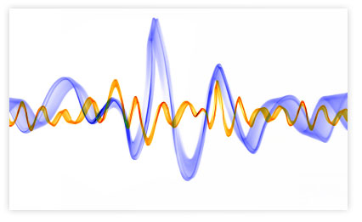
Ψηφιακή Επεξεργασία Σήματος
Συνεχίζεται… ☺

